Slide 1

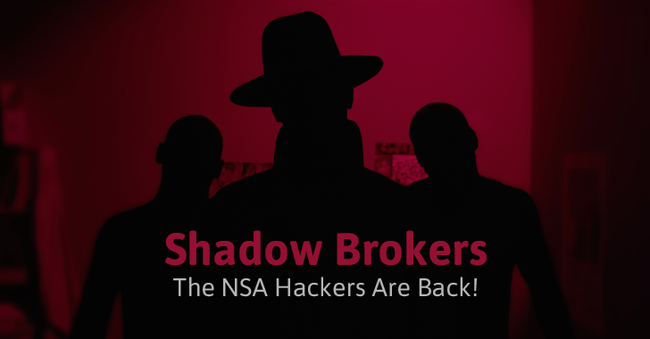
Wannacry 病毒使用了Tor（The Onion Router，洋葱路由器）网络同远控服务器进行信息通信。该网络最大的特点是匿名通信，这也是攻击者仍然逍遥法外的主要原因之一
黑客组织Shadow Brokers在暗网发起NSA方程式黑客工具众筹

Slide 2
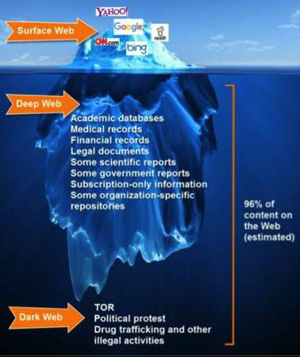
互联网上，我们通过 Google 或百访问到的数据被称为表层网络（surface web），这些度等搜索引擎数据只有4%，其余的 96%，都隐藏在一个叫“深网”（Deep Web）的地方，而比深网更深的地方，被统称为“暗网”。

Slide 3
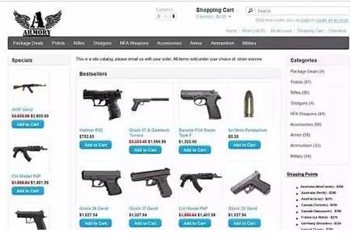
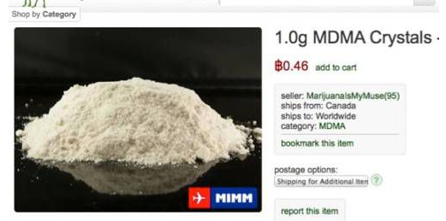
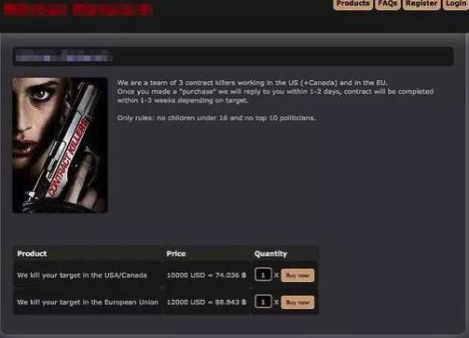
暗网不是指某个具体网站。
是一个自由度极高的世界。无政府主义、毒贩，还是杀人犯，因为完全隐匿了真实的身份，在这里你可以 100% 地袒露自己，无需顾忌法律或世俗的眼光。

Slide 4
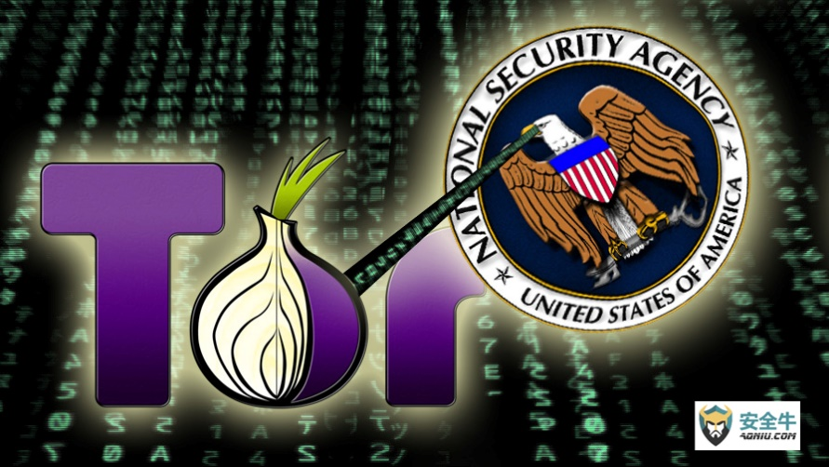
暗网的产生过程：
1996年5月，美国海军研究实验所的3名科学家提交了一篇论文，题目是《隐藏路径信息》，提出打造一个系统， 使用者在连接因特网时不会向服务器泄露身份。他们称之为“洋葱路由”
2003年10月，这一想法开始正式实施。系统最初被命名为Tor，是“洋葱路由”英文首字母缩写，后来被称为“深网”。它设计高度精密，以至于设计者本人都无法摧毁它。

Slide 5
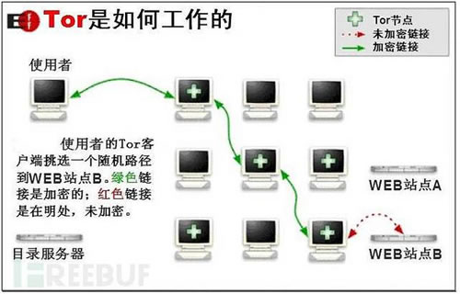
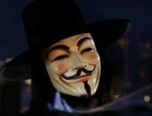
使用Tor之后，相当于我们在互联网上彻底的隐形了，任何人都追踪不到我的行踪，不知道我们是谁，我们成了彻底的匿名者……
简单来讲：比如我和你通话，我说的话在我的电脑端会被三层加密，然后传输出去，到达你的电脑端之后才会被解密。
通过Tor浏览器进入网站，就好比一个人戴着面具走进一个空间，没人知道你是谁，在密码学层面上，Tor是无法被破译的

Slide 6

暗网一词的名声大噪还要拜网站“丝绸之路”所赐。创办这个网站的，则是一个叫罗斯·乌布里希（Ross Ulbricht）的美国年轻人。

Slide 7
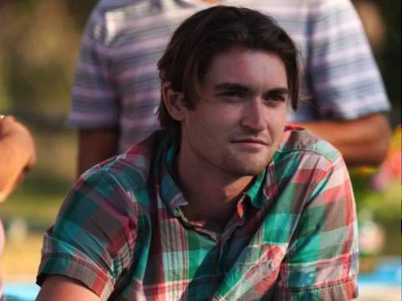

乌布里希出生在家境殷实中产家庭，德克萨斯大学物理学学士学位，
还在宾州州立大学获得硕士学位。
对于毒品，乌布里希与一般人的观点不一样，他认为毒品使用与否完全是个人选择，毒品应该有一个完全属于自己的流通环境。为了实践自己的构想，他决定把毒品作为这个市场出售的主要产品。
比特币的出现，成为了他人生中最重要的转折点。乌布里希想到可以建立一个基于比特币的地下交易网站，

Slide 8
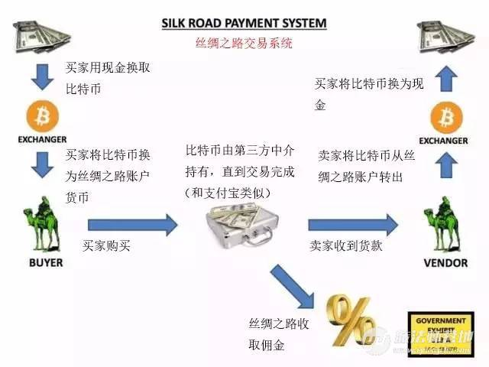
之后基于比特币交易的暗网丝绸之路上线，
丝绸之路交易系统和支付宝类似。

Slide 9
因为网站实行匿名制，购买毒品方便、货源好。
丝绸之路的知名度越来越高，业务量也越来越大。
丝绸之路注册用户就达到了 100 万，网站上有 10000 种商品出售，其中大半是毒品，还有枪支弹药，假钞、假护照、假驾驶证和盗用的信用卡信息，有人甚至能在上面雇佣到 10 多个国家的杀手。
丝绸之路上线期间，依靠每笔交易 10% 的佣金，乌布里希赚取了超过 8,000 万美元的利润。

Slide 10
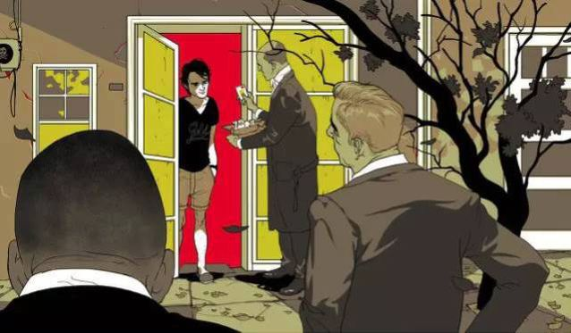
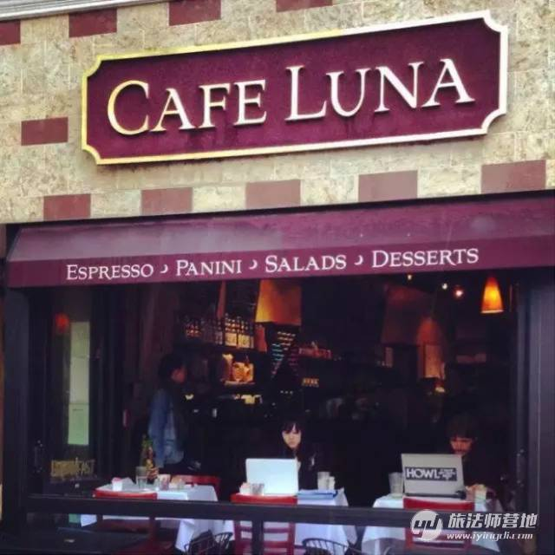
他还是被 FBI 和缉毒局盯上了，缉毒局特工假装卧底，潜入丝绸之路。
FBI 网络专家组建了一个团队专门研究丝绸之路的网络和通信系统，并发现了一个很重要的 IP 地址。这个 IP 指向了一个真实地——旧金山萨克门托街卢纳咖啡馆，这正是乌布里希平时最喜欢待的地方。

Slide 11

眼看就要把大毒枭抓到手，但这时剧情出现了大反转。缉毒局特工福斯被乌布里希的才华和理想吸引，竟忘记了自己的卧底身份，直接被策反了。他在乌布里希身上至少洗钱 50 万美元，还参与伪造传票。
不过 2013 年 10 月，在丝毫没有察觉的情形之下，乌布里希还是落网了，同时被抓的还有特工福斯。
在两年左右的时间内，丝绸之路有着总和价值超过12亿美元的交易额，乌布里希被捕后，还一度导致比特币的价格在当日暴跌15%。

Slide 12
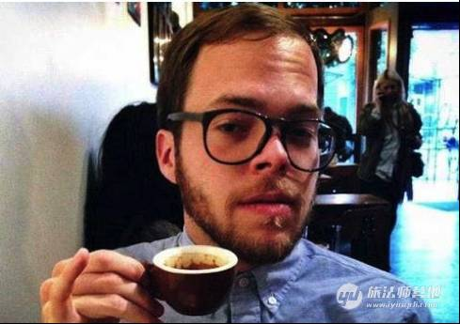
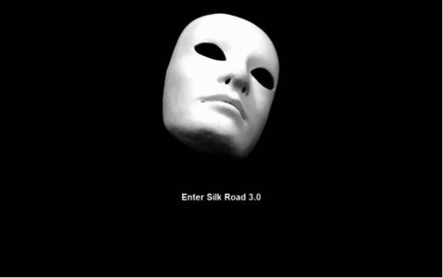
但就在网站被查封后一个月，
丝绸之路 2.0 横空出世。
它的创建者是美国太空探索技术公司前工程师本特霍尔。
FBI 又一次故技重施，潜入内部获得了本特霍尔的信任，并将网站查封。就在 FBI 发言人斩钉截铁地表示：“那些藏在键盘背后的人，终将被发现”的时候，马上就被打脸了。丝绸之路 3.0 正式上线，口号是：“王者归来”。直到现在，双方的博弈仍在继续。

Slide 13
“暗网”是互联网普及触底反弹的一种必然选择，它既是对“表层网络”缺失部分的填补，同时又是人性阴暗的隐形出口，也不可能在某一天被真正完全摧毁。
乌布里希的传奇故事甚至被好莱坞看上，
去年底，好莱坞请科恩兄弟来编写剧本
电影取名为《等待暗网》

